Slide 1
Функція
Зробили: Варежкіна,Сафонова
9-В

Slide 2
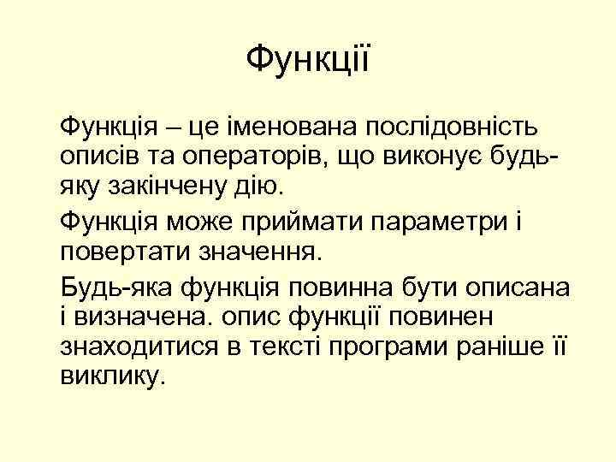
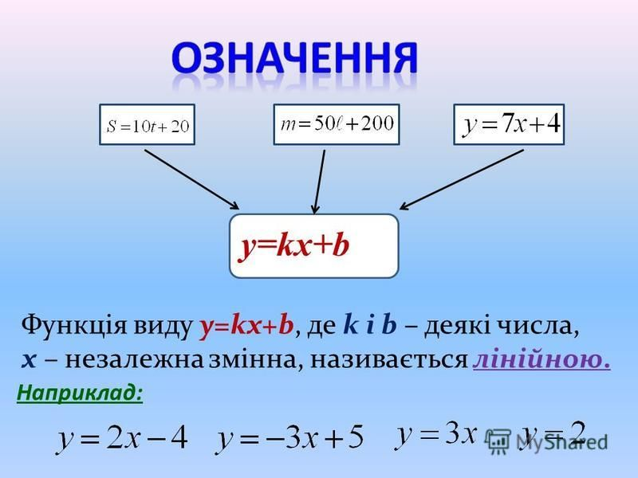
Означення функції:

Slide 3
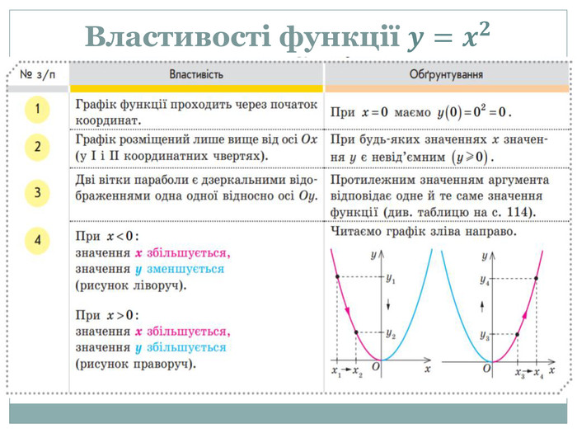
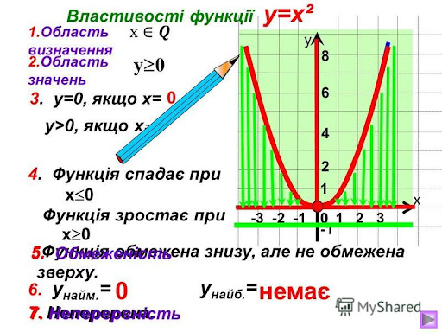
Властивості функції

Slide 4

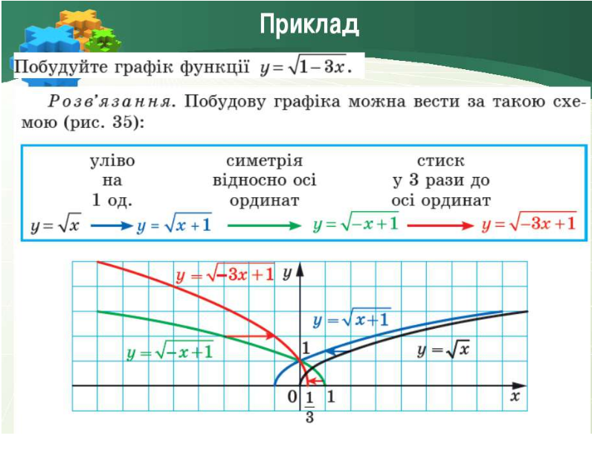
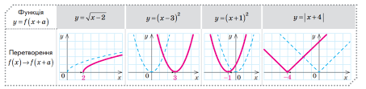
Перетворення графіків функцій
ЗАПАМ’ЯТАЙТЕ
Графік функції y = f(x + a) можна отримати в результаті
паралельного перенесення графіка функції y = f(x) уздовж осі
абсцис на a одиниць уліво, якщо a > 0, і на |𝑎𝑎| одиниць управо,
якщо a < 0.

Slide 5
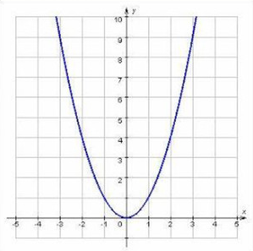
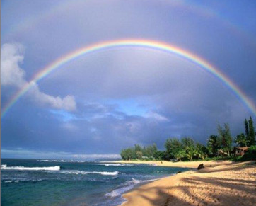
Парабола
Ніколи не замислювалися, але з дитинства знайома нам веселка теж має форму параболи
Квадратична функція
Функція y=x² -- найпростіша із квдратичних функцій,її графіком є парабола.

Slide 6

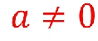
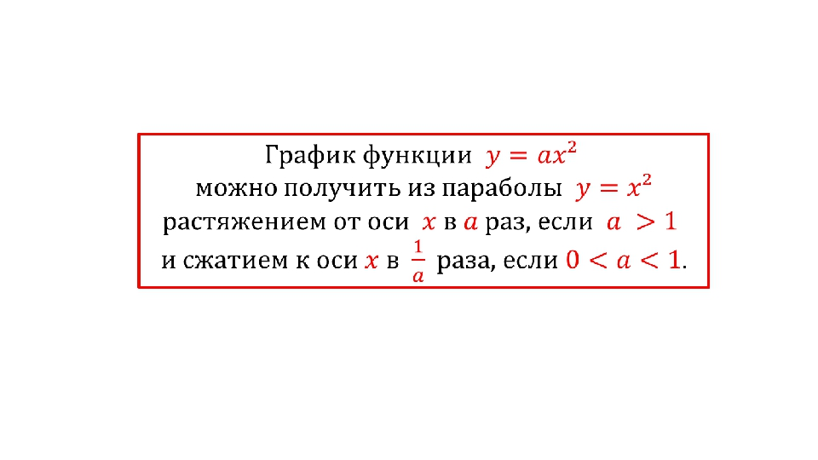
Функція y=ax^2
Одна із найважливіших функцій є квадратична
Квадратичною називається функція виду : y=ax^2+bx+c,де х– незалежна змінна, а,в,с– деякі числа
Графік функції у=ах^2 можна отримати з параболи у=х^2

Slide 7
